Slide 1
DISTRIBUIÇÕES DE PROBABILIDADE

Slide 2
Introdução
Uma distribuição de probabilidade é um modelo matemático que relaciona um certo valor da variável em estudo com a sua probabilidade de ocorrência.
Há dois tipos de distribuição de probabilidade:
1. Distribuições Contínuas: Quando a variável que está sendo medida é expressa em uma escala contínua, como no caso de uma característica dimensional.
2. Distribuições Discretas: Quando a variável que está sendo medida só pode assumir certos valores, como por exemplo os valores inteiros: 0, 1, 2, etc.

Slide 3
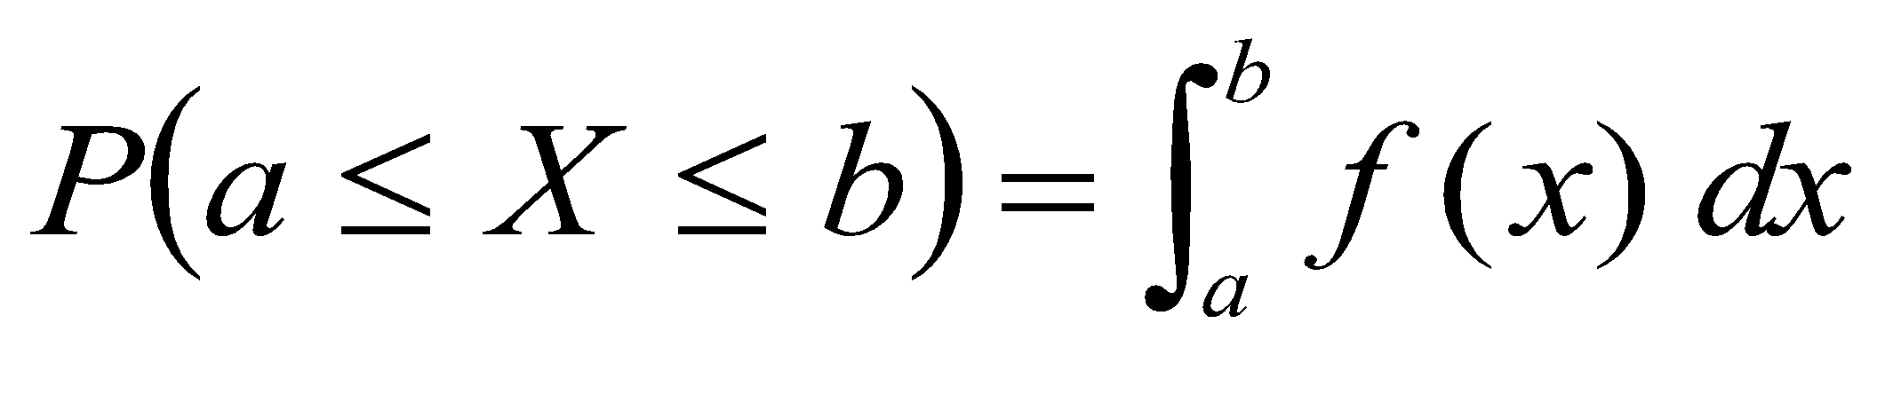
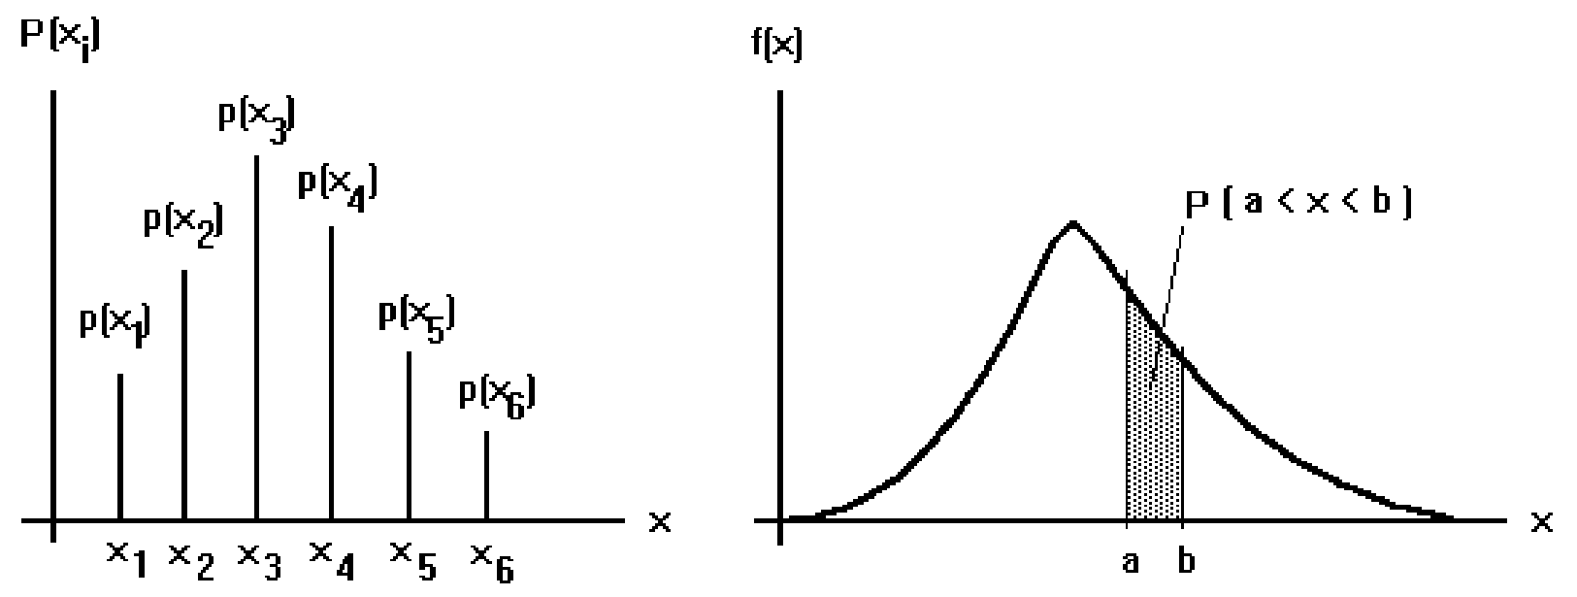
Introdução
No caso de distribuições discretas, a probabilidade de que a variável X assuma um valor específico x_{o} é dada por: P(X = x_{o} ) = P( x_{o} )
No caso de variáveis contínuas, as probabilidades são especificadas em termos de intervalos, pois a probabilidade associada a um número específico é zero.

Slide 4
Distribuições Discretas Mais Importantes
Distribuição de Bernoulli
Distribuição Binomial
Distribuição de Poisson

Slide 5
Distribuição de Bernoulli
Os experimentos mais simples em que observamos a presença ou não de alguma característica são conhecidos como ensaios de Bernoulli. Alguns exemplos:
Lançar uma moeda e observar se ocorre cara ou coroa;
Lançar um dado e observar se ocorre seis ou não;
Numa linha de produção, observar se um item, tomado ao acaso, é defeituoso ou não defeituoso;
Verificar se um servidor de intranet está ativo ou não ativo.

Slide 6
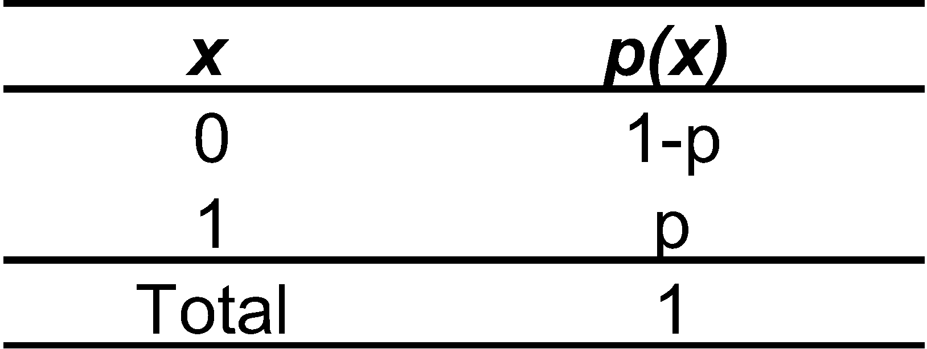
Distribuição de Bernoulli
Denominamos sucesso e fracasso os dois eventos possíveis em cada caso.
O ensaio de Bernoulli é caracterizado por uma variável aleatória X, definida por X=1, se sucesso; X=0, se fracasso.
A função de probabilidade de X (Distribuição de Bernoulli) é dada por
Onde p= P{Sucesso}

Slide 7
Distribuição Binomial
A distribuição binomial é adequada para descrever situações em que os resultados de uma variável aleatória podem ser agrupados em apenas duas classes ou categorias.
As categorias devem ser mutuamente excludentes, de forma que não haja dúvidas na classificação do resultado da variável nas categorias e coletivamente exaustivas, de forma que não seja possível nenhum outro resultado diferente das categorias.
Por exemplo, um produto manufaturado pode ser classificado como perfeito ou defeituoso, a resposta de um questionário pode ser verdadeira ou falsa, as chamadas telefônicas podem ser locais ou interurbanas.

Slide 8
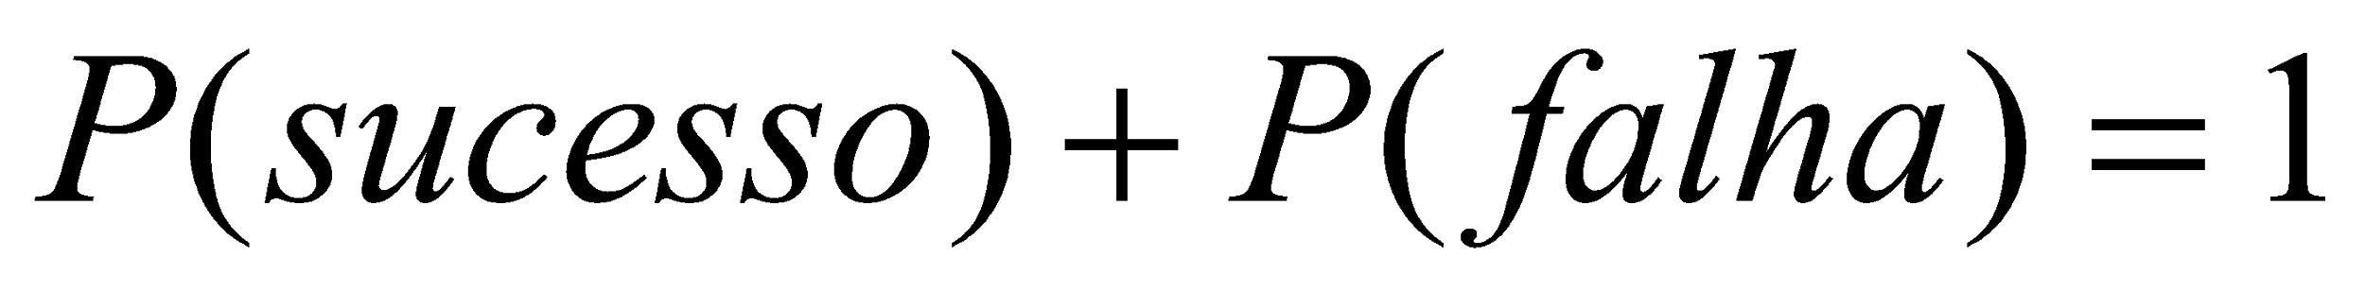
Distribuição Binomial
Mesmo variáveis contínuas podem ser divididas em duas categorias, como por exemplo, a velocidade de um automóvel pode ser classificada como dentro ou fora do limite legal.
Geralmente, denomina-se as duas categorias como sucesso ou falha. Como as duas categorias são mutuamente excludentes e coletivamente exaustivas:
Conseqüentemente, sabendo-se que, por exemplo, a probabilidade de sucesso é P(sucesso) = 0,6, a probabilidade de falha é P(falha) = 1-0,6 = 0,4.

Slide 9
Distribuição Binomial
Condições de aplicação:
são feitas n repetições do experimento, onde n é uma constante;
há apenas dois resultados possíveis em cada repetição, denominados sucesso e falha
a probabilidade de sucesso (p) e de falha (1- p) permanecem constante em todas as repetições;
as repetições são independentes, ou seja, o resultado de uma repetição não é influenciado por outros resultados.

Slide 10
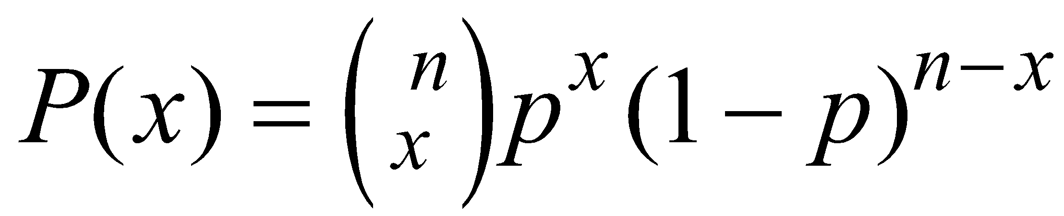
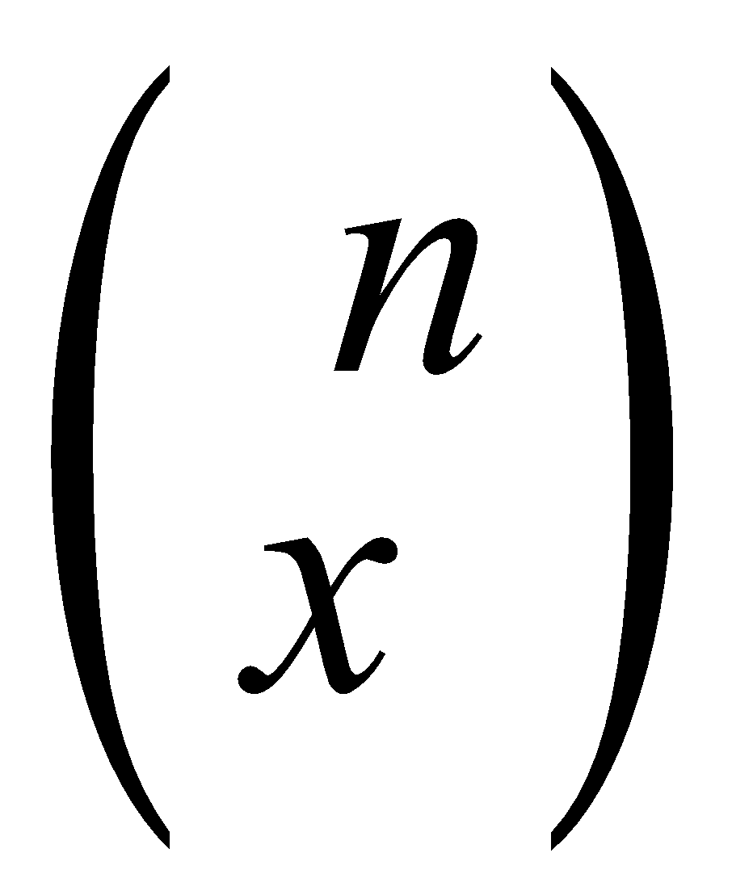
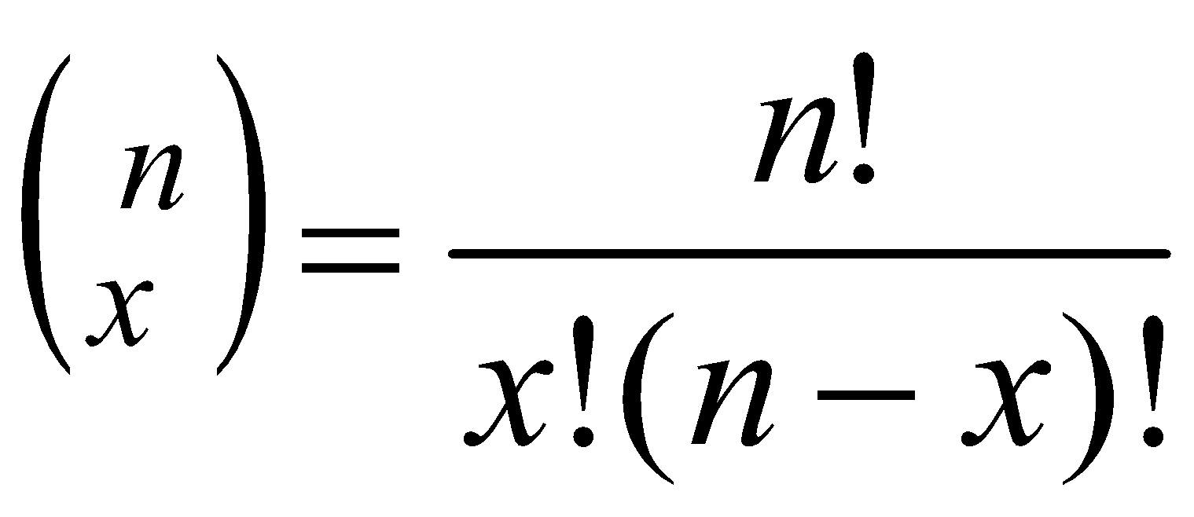
Distribuição Binomial
Seja um processo composto de uma seqüência de n observações independentes com probabilidade de sucesso constante igual a p, a distribuição do número de sucessos seguirá o modelo Binomial:
x = 0,1,....,n
onde representa o número de combinações de n objetos tomados x de cada vez, calculado como:

Slide 11
Distribuição Binomial
Os parâmetros da distribuição Binomial são n e p.
A média e a variância são calculadas como:
μ = np
σ² = np(1 - p)
A distribuição Binomial é usada com freqüência no controle de qualidade quando a amostragem é feita sobre uma população infinita ou muito grande.
Nas aplicações de controle da qualidade, x em geral representa o número de defeituosos observados em uma amostra de n itens.

Slide 12
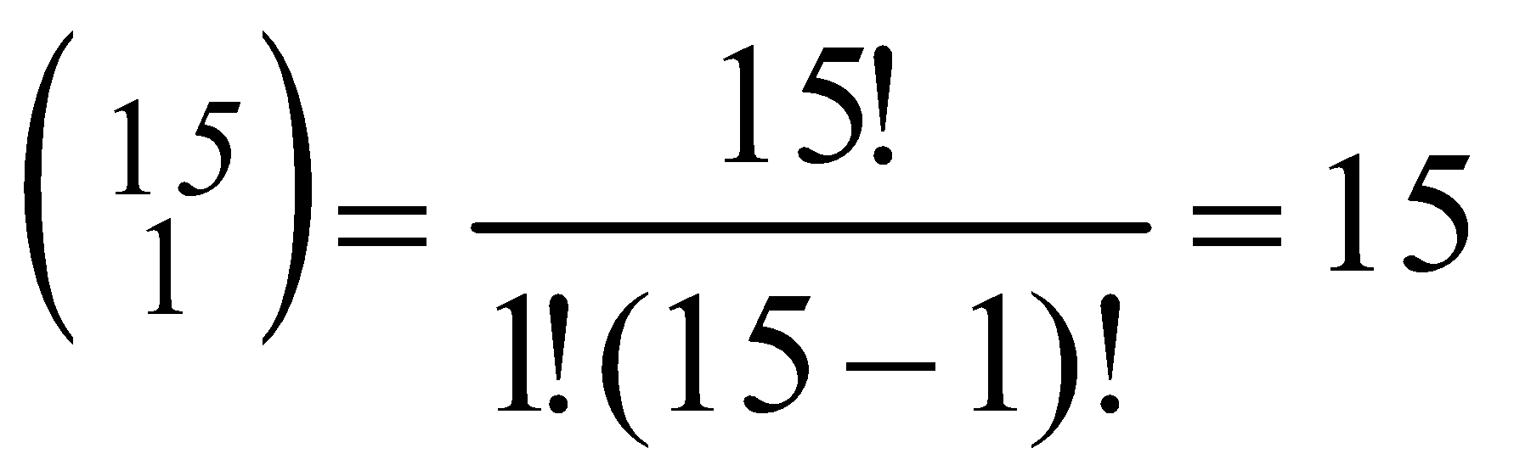
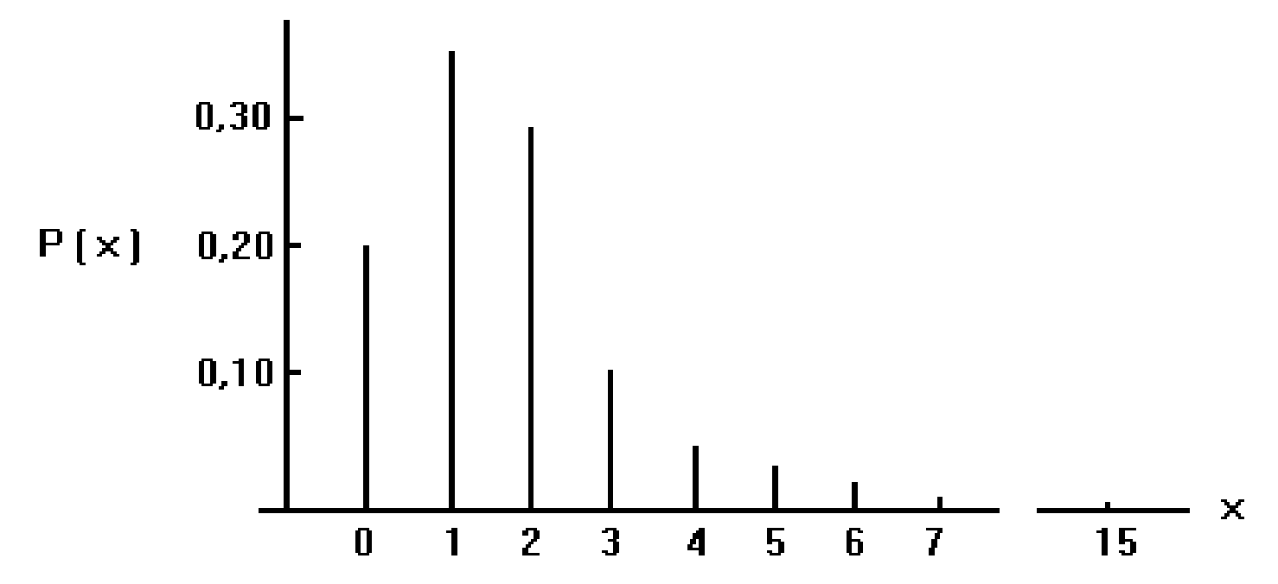
Distribuição Binomial
Por exemplo, se p = 0,10 e n = 15, a probabilidade de obter x itens não conformes é calculada usando a equação da Binomial. Por exemplo, para x=1

Slide 13
Distribuição Binomial
Distribuições binomiais com p=0,5 são simétricas. A assimetria aumenta à medida que p aproximasse de zero (assimetria positiva) ou de um (assimetria negativa)

Slide 14
Distribuição de Poisson
A distribuição de Poisson é adequada para descrever situações onde existe uma probabilidade de ocorrência em um campo ou intervalo contínuo, geralmente tempo ou área.
Por exemplo, o nº de acidentes por mês, nº de defeitos por metro quadrado, nº de clientes atendidos por hora.
Nota-se que a variável aleatória é discreta (número de ocorrência), no entanto a unidade de medida é contínua (tempo, área).
Além disso, as falhas não são contáveis, pois não é possível contar o número de acidentes que não ocorreram, nem tampouco o número de defeitos que não ocorreram.

Slide 15
Distribuição de Poisson
Condições de aplicação:
o número de ocorrências durante qualquer intervalo depende somente da extensão do intervalo;
as ocorrências ocorrem independentemente, ou seja, um excesso ou falta de ocorrências em algum intervalo não exerce efeito sobre o número de ocorrências em outro intervalo;
a possibilidade de duas ou mais ocorrências acontecerem em um pequeno intervalo é muito pequena quando comparada à de uma única ocorrência.

Slide 16
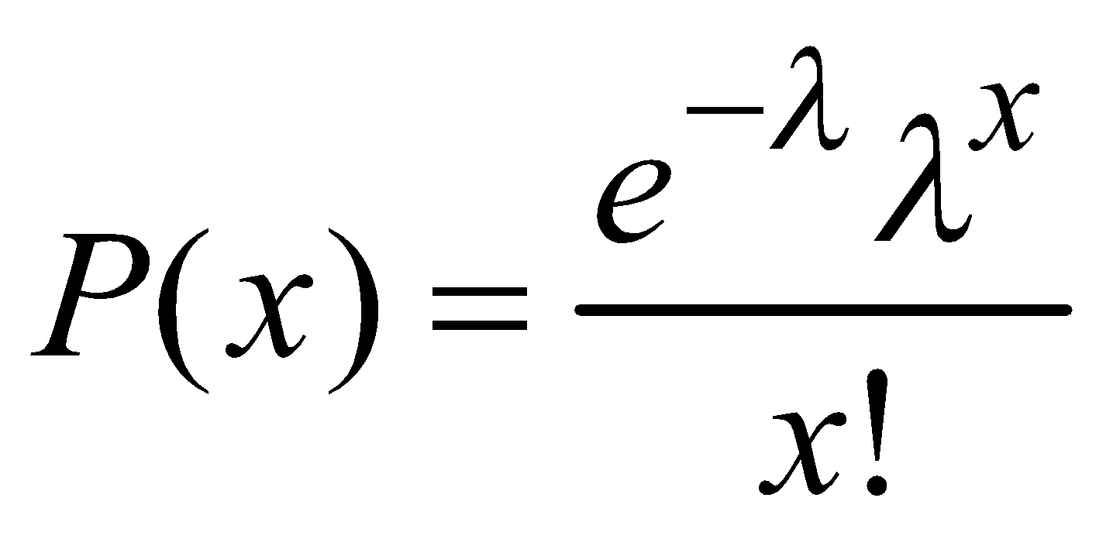
Distribuição de Poisson
A distribuição de Poissson fica completamente caracterizada por um único parâmetro λ que representa a taxa média de ocorrência por unidade de medida.
A equação para calcular a probabilidade de x ocorrências é dada por:
x = 0, 1, ...,n
A média e a variância da distribuição de Poisson são:
μ = λ
σ² = λ²

Slide 17
Distribuição de Poisson
A aplicação típica da distribuição de Poisson no controle da qualidade é como um modelo para o número de defeitos (não-conformidades) que ocorre por unidade de produto (por m², por volume ou por tempo, etc.).

Slide 18
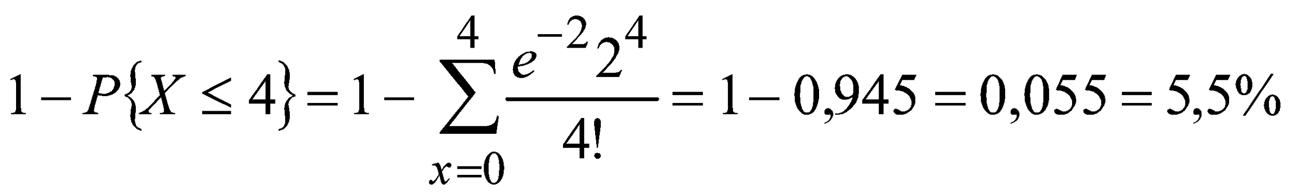
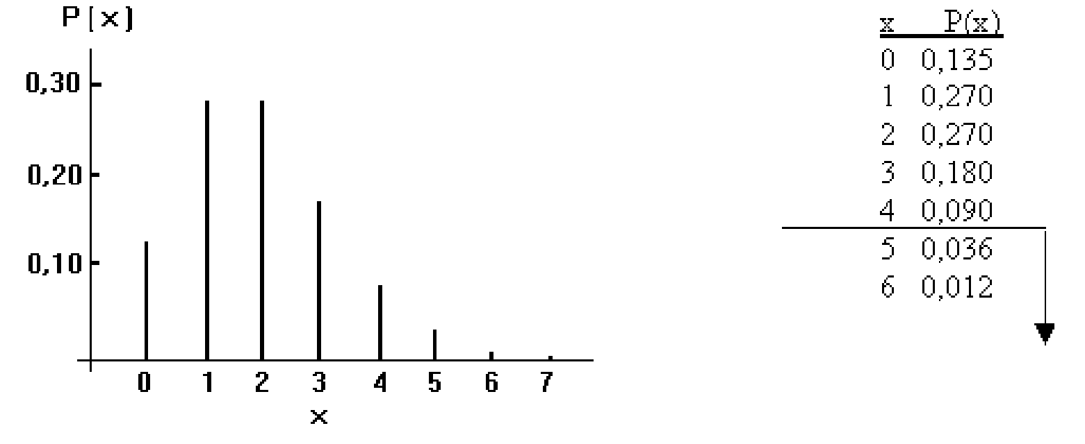
Distribuição de Poisson
O número de defeitos de pintura segue uma distribuição de Poisson com λ = 2.
Então, a probabilidade que uma peça apresente mais de 4 defeitos de pintura virá dada por:

Slide 19
Distribuições contínuas mais Importantes
Distribuição Exponencial
Distribuição Normal

Slide 20
Distribuição Exponencial
Na distribuição de Poisson, a variável aleatória é definida como o número de ocorrências em determinado período, sendo a média das ocorrências no período definida como λ.
Na distribuição Exponencial a variável aleatória é definida como o tempo entre duas ocorrências, sendo a média de tempo entre ocorrências de 1/λ.
Por exemplo, se a média de atendimentos no caixa bancário é de λ = 6/min, então o tempo médio entre atendimentos é 1/λ = 1/6 de minuto ou 10 segundos.

Slide 21
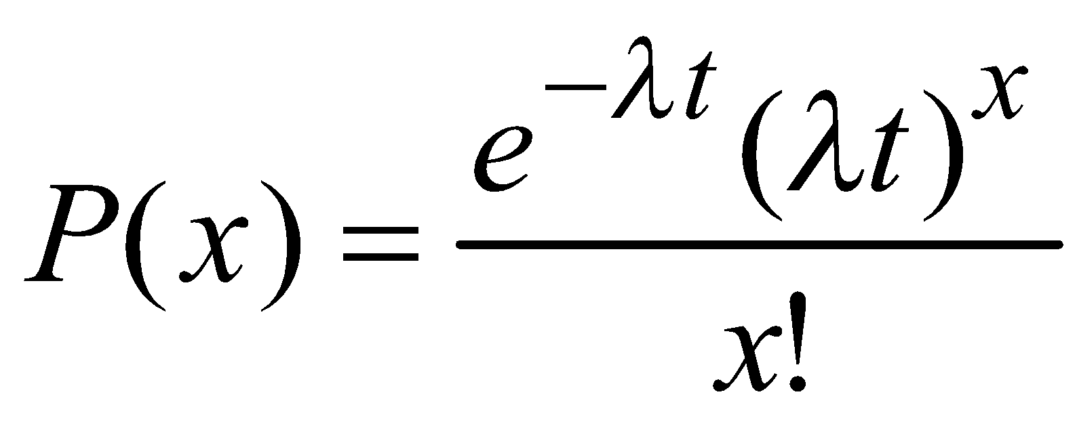
Distribuição Exponencial
Condição de aplicação:
a) o número de ocorrências deve seguir uma distribuição de Poisson.
Se nós considerarmos a distribuição de Poisson como o modelo para o número de ocorrências de um evento no intervalo de [0,t] teremos:
E nesse caso pode ser demonstrado que a distribuição dos intervalos entre ocorrências irá seguir o modelo Exponencial com parâmetro λ.

Slide 22

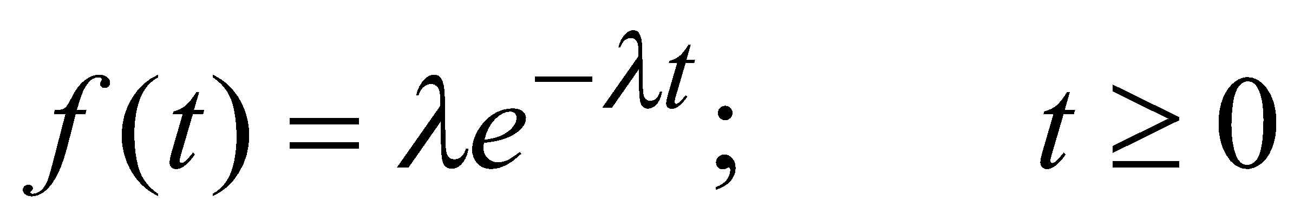
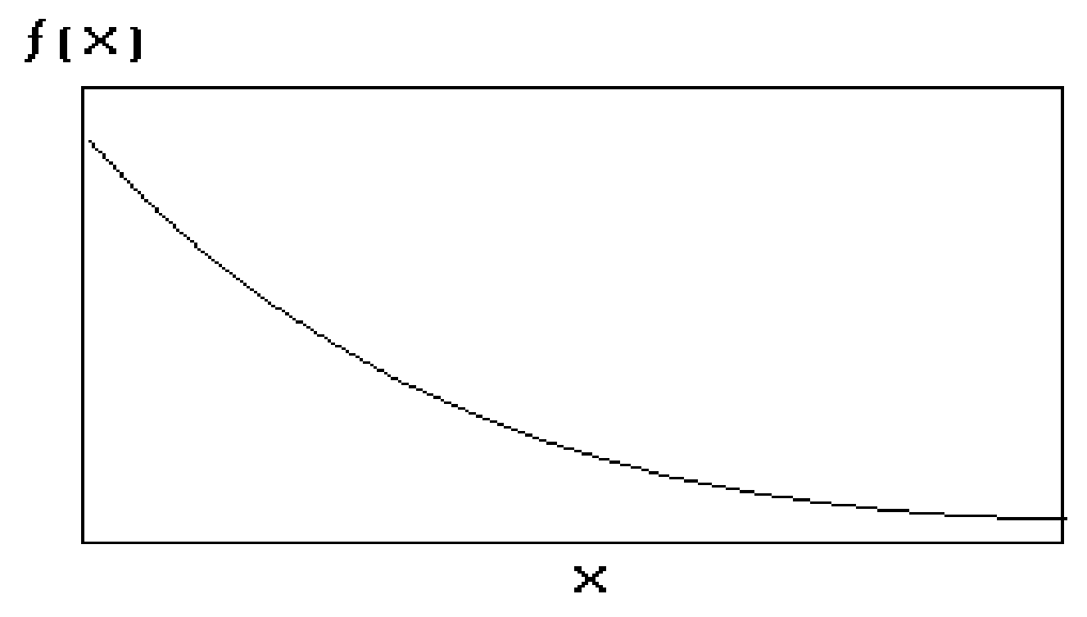
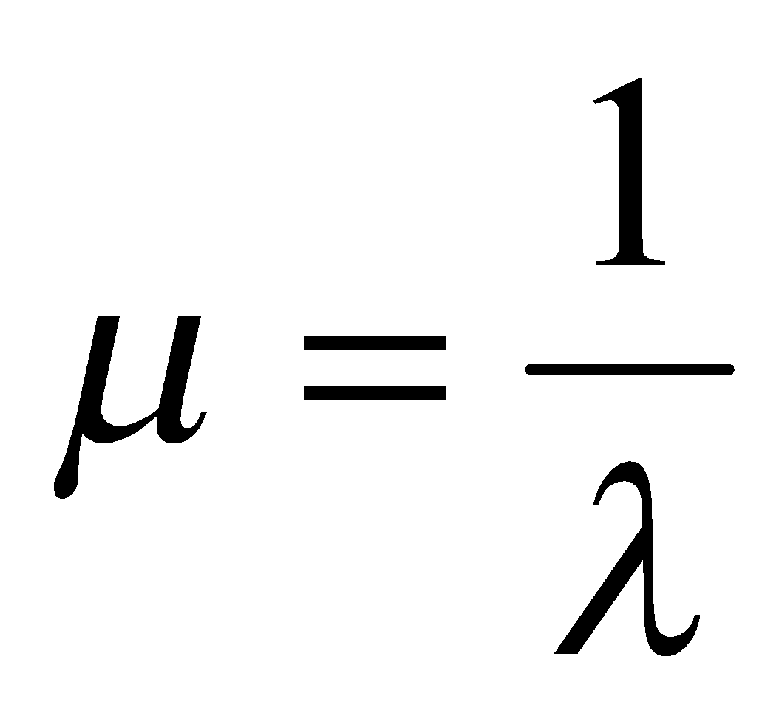
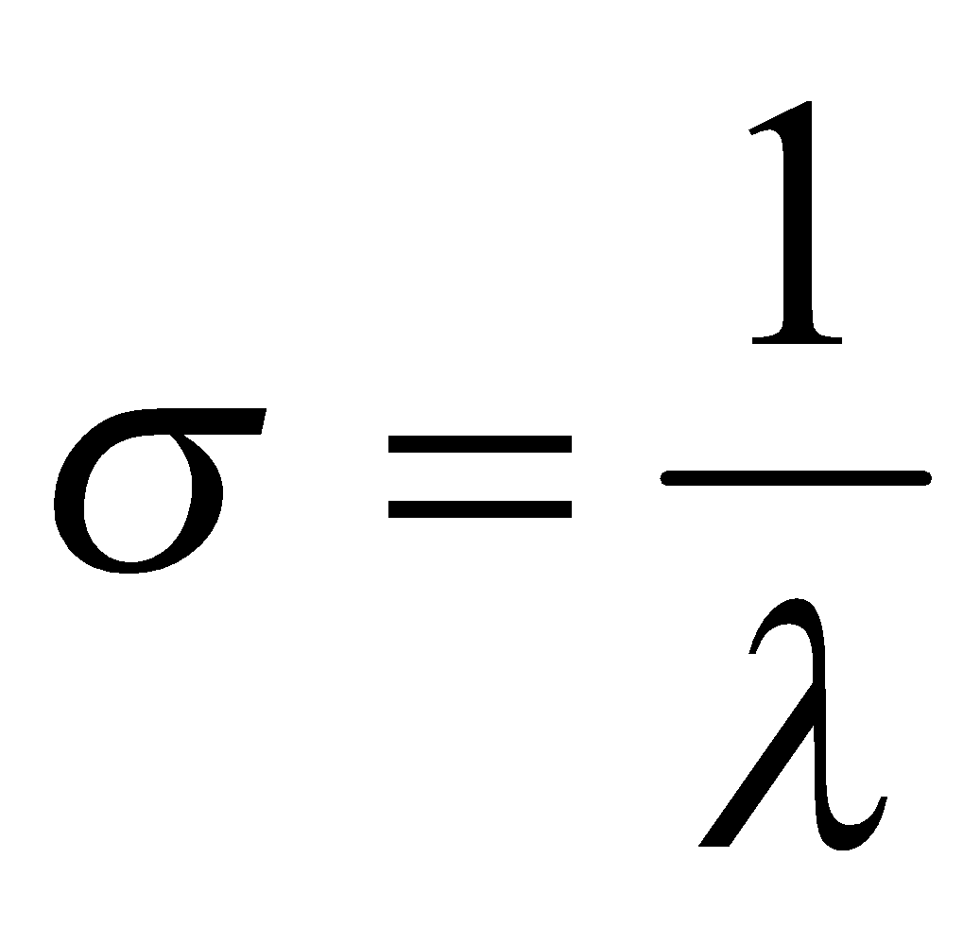
Distribuição Exponencial
O modelo da distribuição Exponencial é o seguinte:
onde λ > 0 é uma constante.
A média e o desvio padrão da distribuição exponencial são calculados usando:

Slide 23
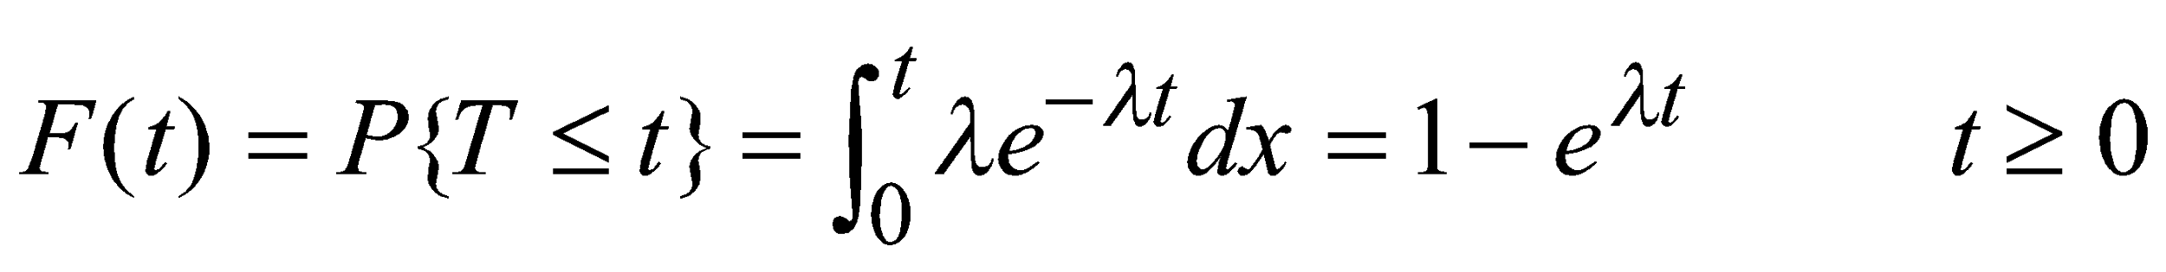
Distribuição Exponencial
A distribuição Exponencial acumulada vem dada por:
A distribuição Exponencial é largamente utilizada no campo da confiabilidade, como um modelo para a distribuição dos tempos até a falha de componentes eletrônicos.
Nessas aplicações o parâmetro λ representa a taxa de falha para o componente, e 1/λ é o tempo médio até a falha.

Slide 24
Distribuição Exponencial
Por exemplo, suponha que uma máquina falhe em média uma vez a cada dois anos λ=1/2=0,5. Calcule a probabilidade da máquina falhar durante o próximo ano.
A probabilidade de falhar no próximo ano é de 0,393 e de não falhar no próximo ano é de 1-0,393=0,607.
Ou seja, se forem vendidos 100 máquinas 39,3% irão falhar no período de um ano.
Conhecendo-se os tempos até a falha de um produto é possível definir os períodos de garantia.

Slide 25
Distribuições Normal
A distribuição Normal é a mais importante das distribuições estatísticas, tanto na teoria como na prática:
Representa a distribuição de freqüência de muitos fenômenos naturais;
Serve como aproximação da distribuição Binomial, quando n é grande;
As médias e as proporções de grandes amostras seguem a distribuição Normal (Teorema do Limite Central).

Slide 26
Distribuições Normal
A distribuição Normal é em forma de sino, unimodal, simétrica em relação à sua média e tende cada vez mais ao eixo horizontal à medida que se afasta da média.
Ou seja, teoricamente os valores da variável aleatória podem variar de -∝ a +∝.
A área abaixo da curva Normal representa 100% de probabilidade associada a uma variável.
A probabilidade de uma variável aleatória tomar um valor entre dois pontos quaisquer é igual à área compreendida entre esses dois pontos.

Slide 27
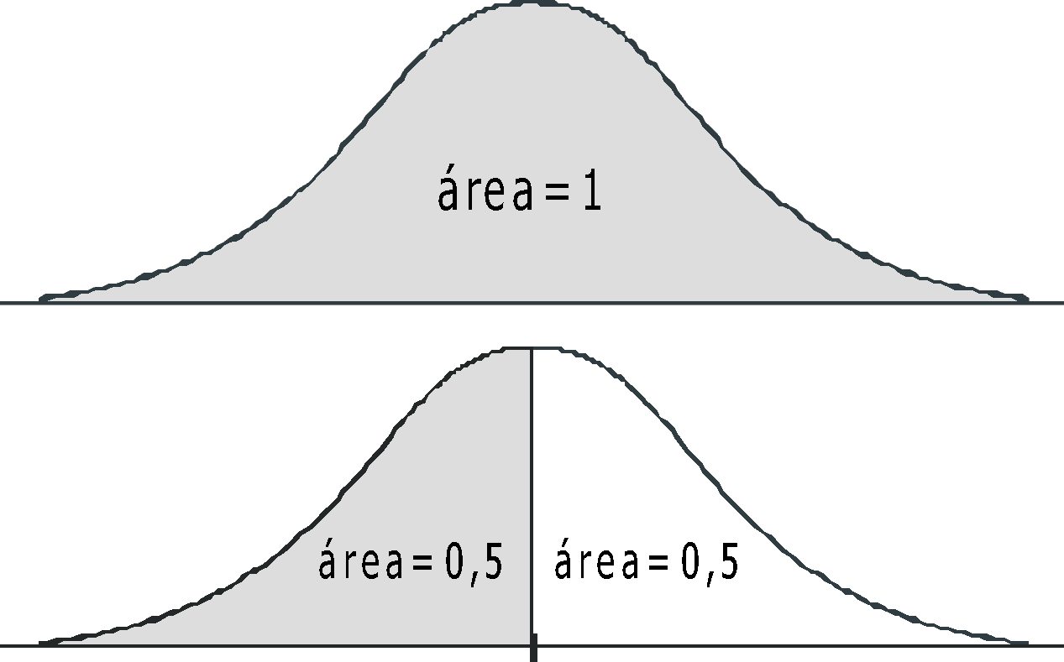
Distribuições Normal
A área total abaixo da curva é considerada como 100%. Isto é, a área total abaixo da curva é 1.

Slide 28
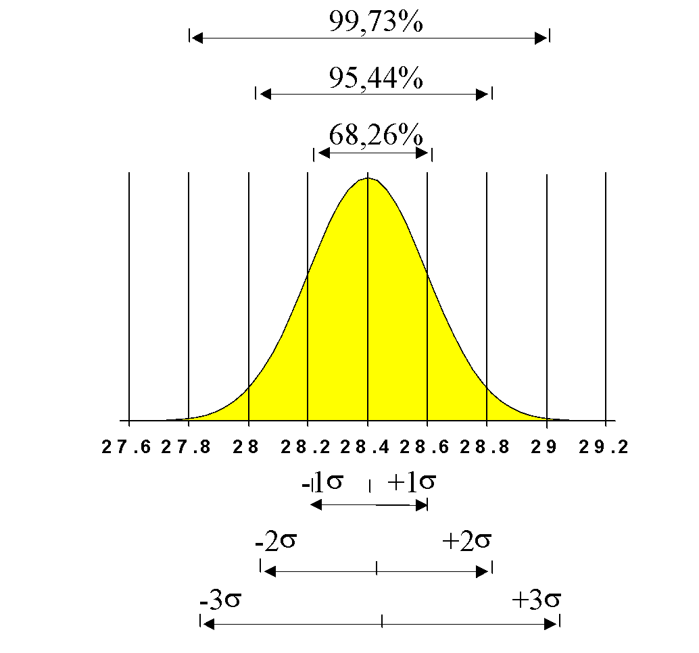
Percentuais da distribuição Normal:

Slide 29
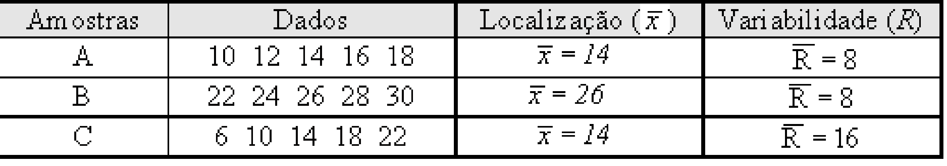
Distribuições Normal
A distribuição Normal fica completamente caracterizada por dois parâmetros: a média e o desvio-padrão.
Ou seja, diferentes médias e desvio-padrões originam curvas normais distintas, como se pode visualizar nos exemplos contidos na tabela abaixo onde há amostras provenientes de distribuições com média e desvios-padrões distintos.

Slide 30
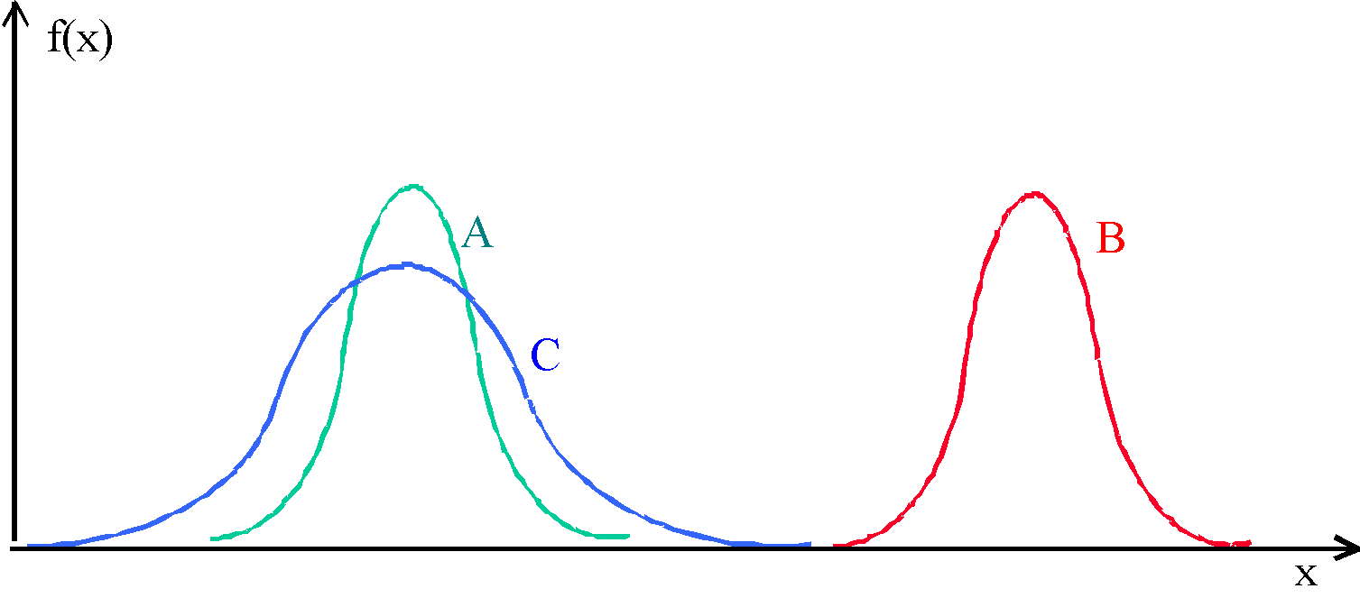
Distribuições Normal
a) da distribuição A para B muda a tendência central, mas a variabilidade é constante;
b) da distribuição A para C muda a variabilidade, mas a tendência central é constante;
c) da distribuição B para C muda a tendência central e a variabilidade.

Slide 31
Distribuições Normal
Uma conseqüência importante do fato de uma distribuição Normal ser completamente caracterizada por sua média e desvio-padrão é que a área sob a curva entre um ponto qualquer e a média é função somente do número de desvios-padrões que o ponto está distante da média.
Como existem uma infinidade de distribuições normais (uma para cada média e desvio-padrão), transformamos a unidade estudada seja ela qual for (peso, espessura, tempo, etc.) na unidade Z, que indica o número de desvios-padrão a contar da média.

Slide 32
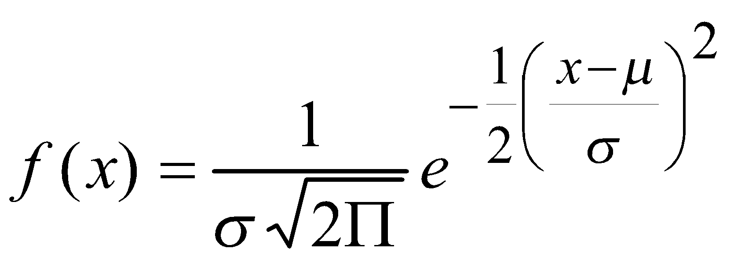
Distribuições Normal
Dessa forma, o cálculo de probabilidades (área sob a curva) pode ser realizado através de uma distribuição Normal padronizada, onde o parâmetro é a variável reduzida Z.
A distribuição Normal pode ser representada por uma equação matemática dada por:

Slide 33
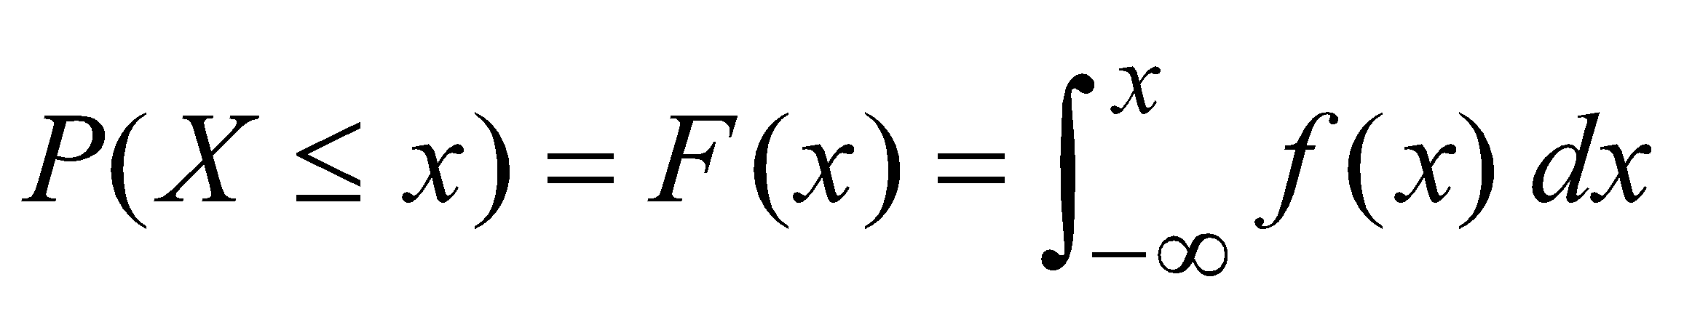
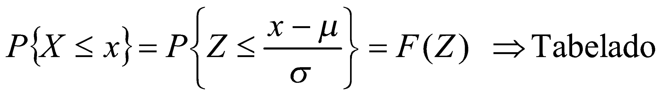
Distribuições Normal
A distribuição Normal acumulada é obtida calculando a probabilidade de X ser menor que um dado valor x:
A solução está apresentada em tabelas da distribuição Normal padronizada onde se entra com a variável reduzida Z (número de desvios-padrões distantes da média) e encontra-se F(Z) ou vice-versa.

Slide 34
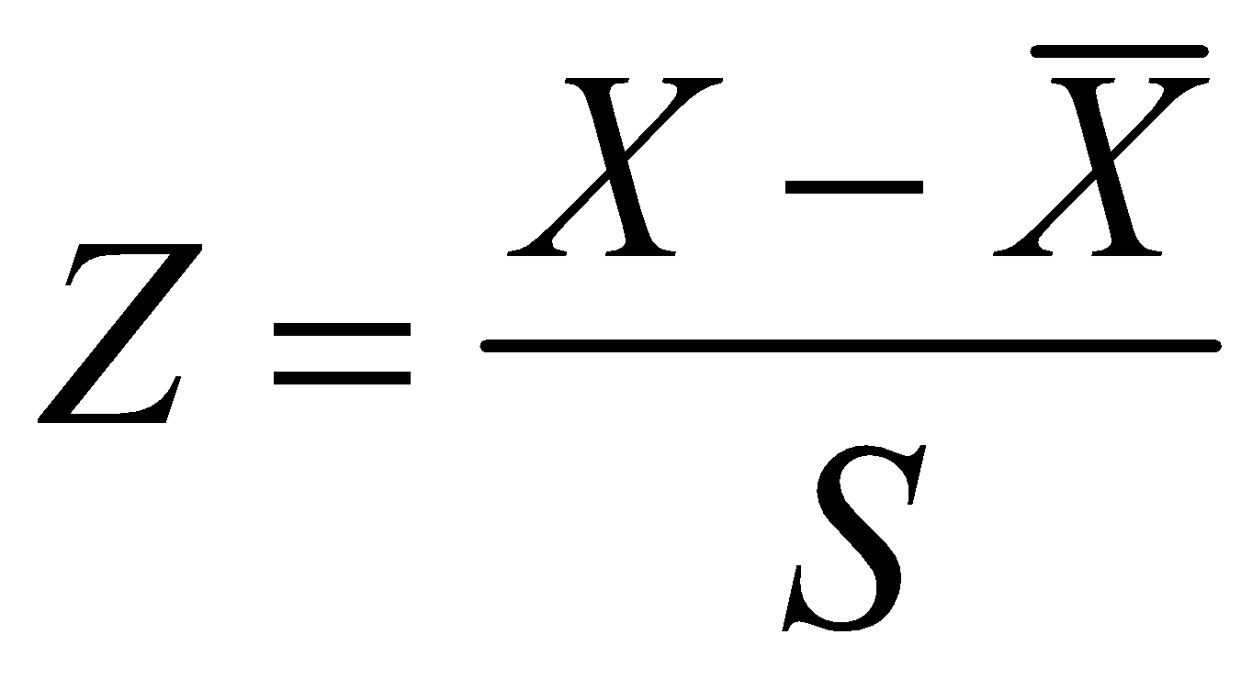
Distribuição Normal
A variável reduzida mede a magnitude do desvio em relação à média, em unidades de desvio padrão.
Z = 1,5 significa uma observação está desviada 1,5 desvios padrão para cima da média.
A variável reduzida é muito útil para comparar distribuições e detectar dados atípicos.
Dados são considerados atípicos quando Z > 3.

Slide 35
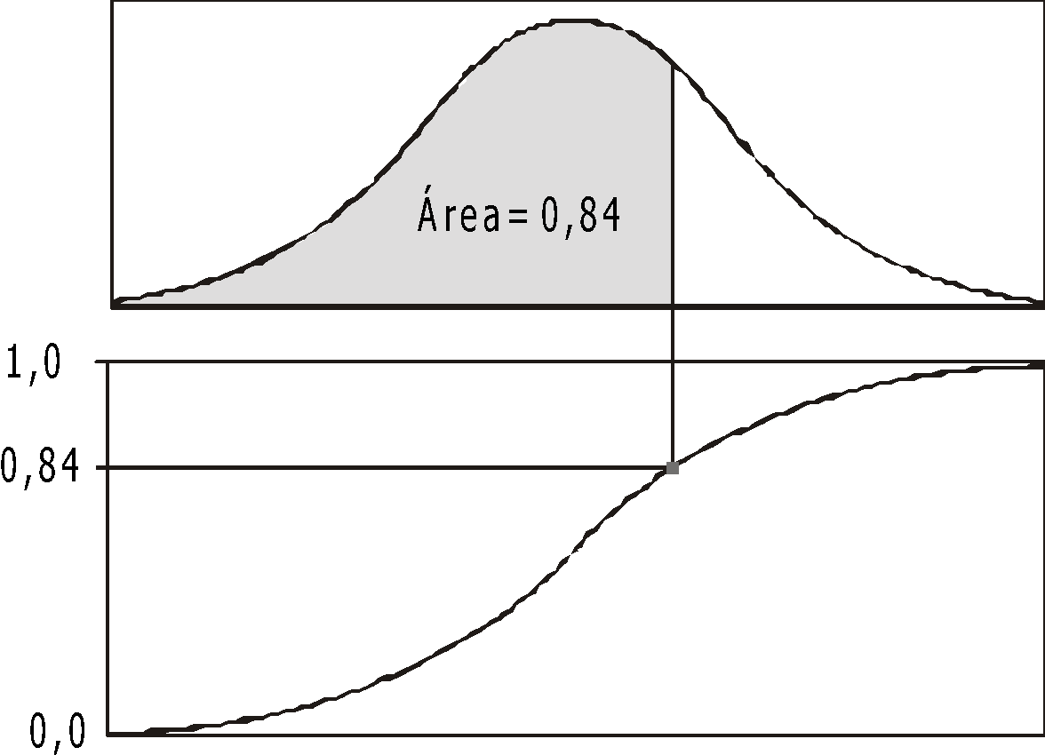
Para sabermos o valor da probabilidade, utilizamos a tabela da distribuição Normal. Essa tabela nos fornece a área acumulada até o valor de Z
Z=1

Slide 36
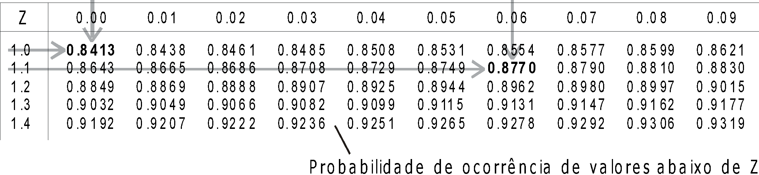
Distribuições Normal
As áreas correspondentes as probabilidades da distribuição normal padrão estão tabeladas.

Slide 37
Distribuições Normal
O cálculo da variável reduzida Z faz uma transformação dos valores reais em valores codificados.
Essa transformação é feita descontando-se a média para eliminar o efeito de localização (tendência central) e dividindo-se pelo desvio-padrão para eliminar o efeito de escala (variabilidade).
Uma vez calculada a variável reduzida Z, consulta-se a tabela Normal padronizada para identificar a probabilidade acumulada à esquerda de Z, ou seja, a probabilidade de ocorrerem valores menores ou iguais a um certo valor de Z consultado.

Slide 38
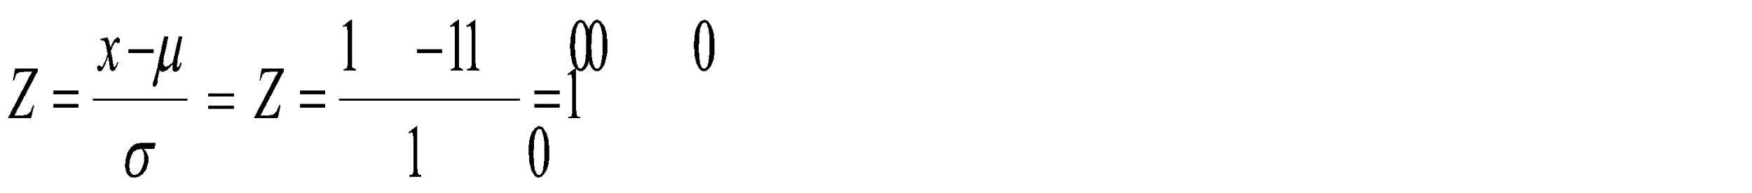
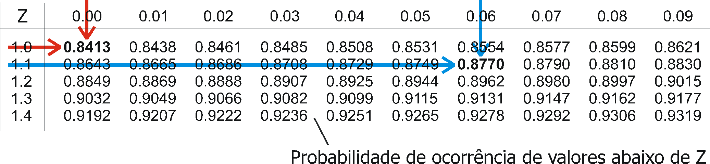
Distribuição Normal
Exemplo 1: Suponha que o peso de um rolo de arame seja normalmente distribuído com média 100 e desvio-padrão 10. Então o peso está em torno de 100 a uma distância as vezes maior, as vezes menor que 10.
Queremos saber qual a probabilidade que um rolo, pego ao acaso da produção, possuir peso menor ou igual a 110: P( x <110) = P( Z < 1) = 0,8413

Slide 39
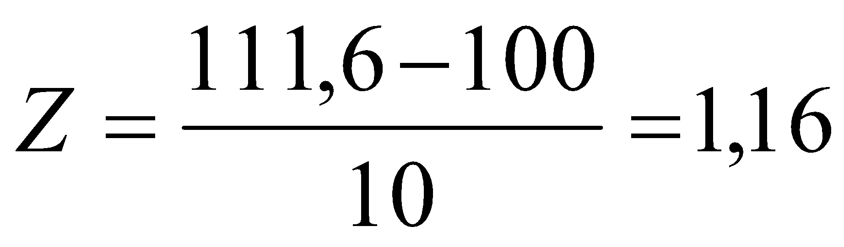
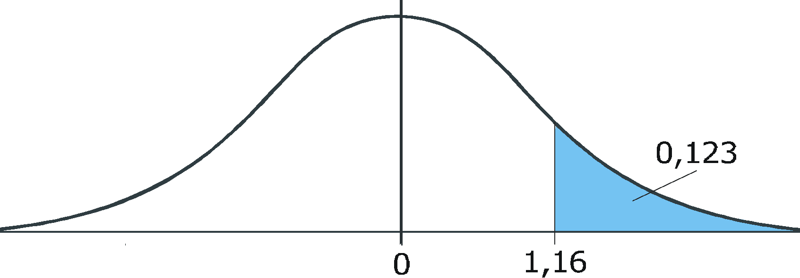
Distribuição Normal
Se quiséssemos saber a probabilidade do peso do rolo ser maior que 111,6, iniciamos calculando o valor de Z:
Encontramos o valor de probabilidade 0,8770.
P( Z > 1,16) = 1 - P(Z < 1,16) = 1 - 0,8770 = 0,123

Slide 40
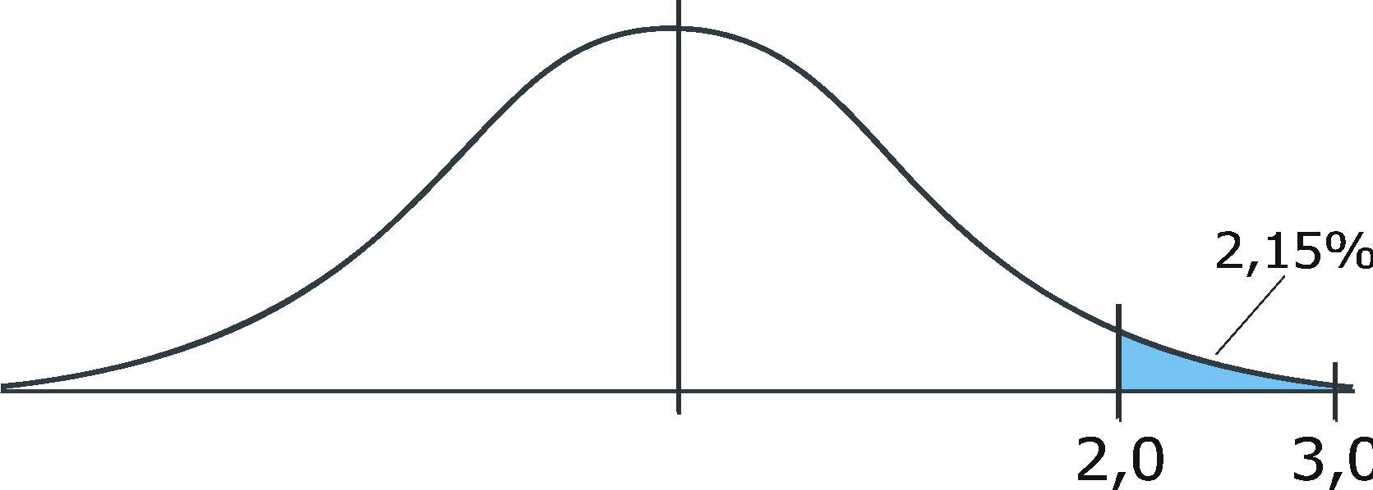
Distribuição Normal
Da mesma forma, se quiséssemos a probabilidade do peso estar entre 120 e 130, teríamos que fazer o seguinte raciocínio:
P(120 < X < 130) = P(X <130) – P(X < 120) =
P(Z< 3) – P(Z< 2) =
0,9987 – 0,9772 = 0,0215
ou seja, 2,15% de chance de um rolo pesar entre 120 e 130

Slide 41
Distribuições Normal
Exemplo 1: A resistência à tração do papel usado em sacolas de super-mercado é uma característica de qualidade importante.
Sabe-se que essa resistência segue um modelo Normal com média 40 psi e desvio padrão 2 psi.
Se a especificação estabelece que a resistência deve ser maior que 35 psi, qual a probabilidade que uma sacola produzida com este material satisfaça a especificação?

Slide 42
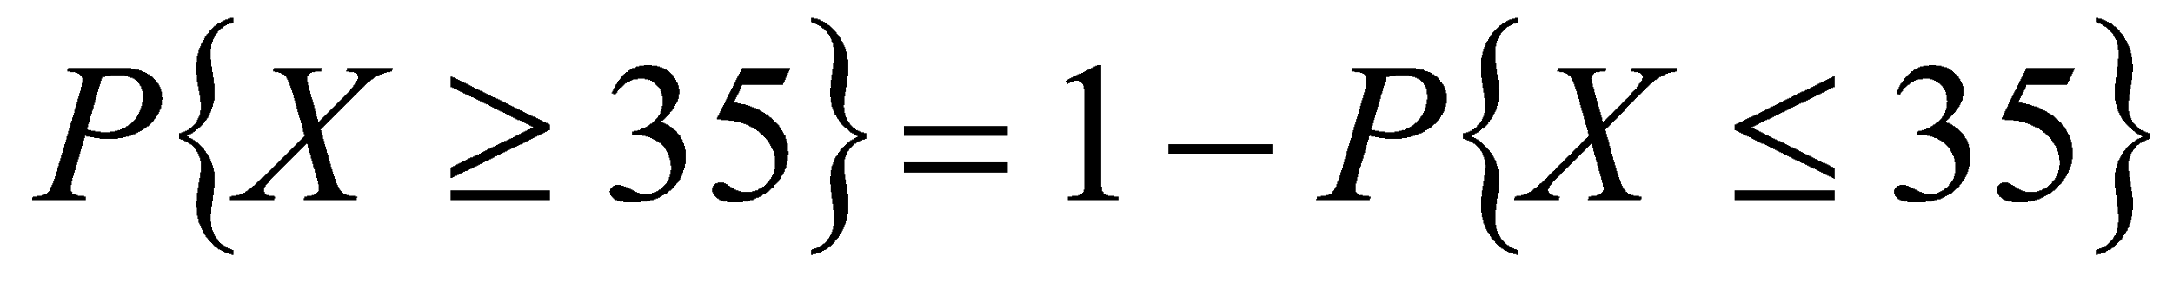
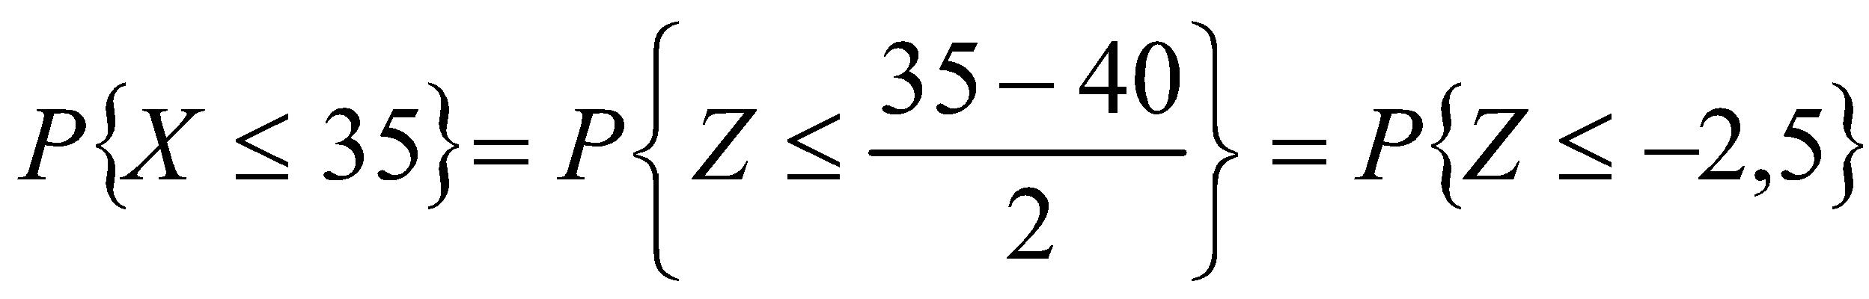
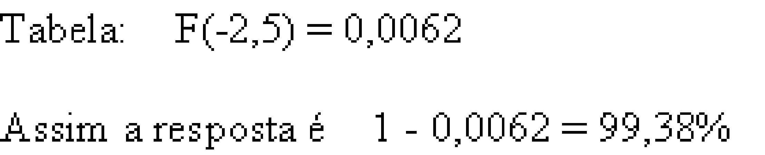
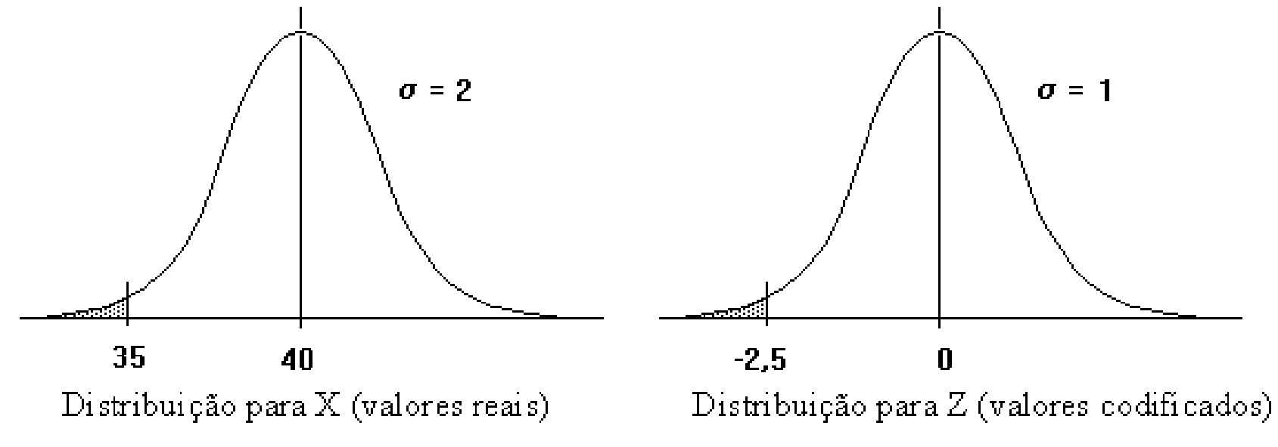
Distribuições Normal

Slide 43
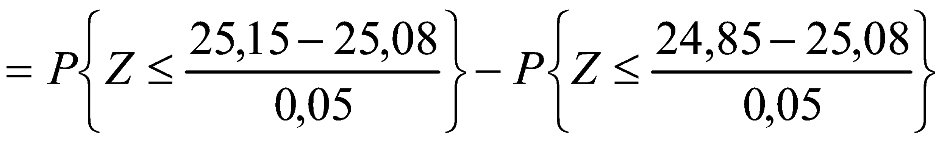
Distribuições Normal
Exemplo 2: O diâmetro do eixo principal de um disco rígido segue a distribuição Normal com média 25,08 in e desvio padrão 0,05 in.
Se as especificações para esse eixo são 25,00 ± 0,15 in, determine o percentual de unidades produzidas em conformidades com as especificações.

Slide 44
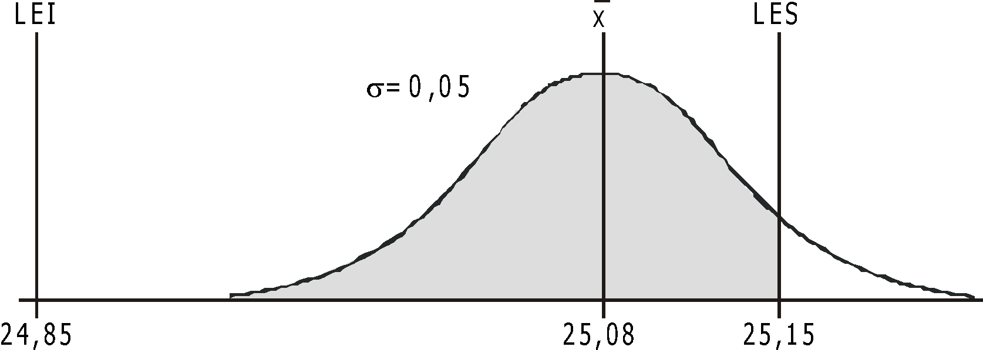
Distribuições Normal
ou seja, 91,92% dentro das especificações(área cinza) e 8,08% fora das especificações.

Slide 45
Propriedades da Distribuição Normal
A distribuição Normal tem muitas propriedades úteis.
Uma dessas propriedades é que qualquer combinação linear de variáveis normalmente distribuídas também seguirá o modelo Normal, ou seja:
Se X₁, X₂,........., X_{n} têm distribuição normal e são independentes,
A variável Y que é uma combinação linear de X:
Y = a₁X₁ + a₂X₂ +.....+ a_{k}X_{k}

Slide 46
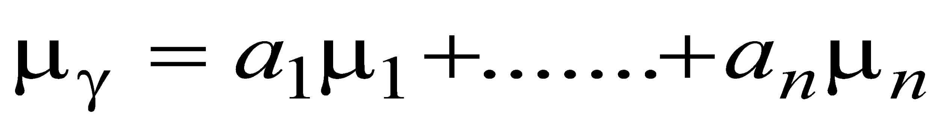
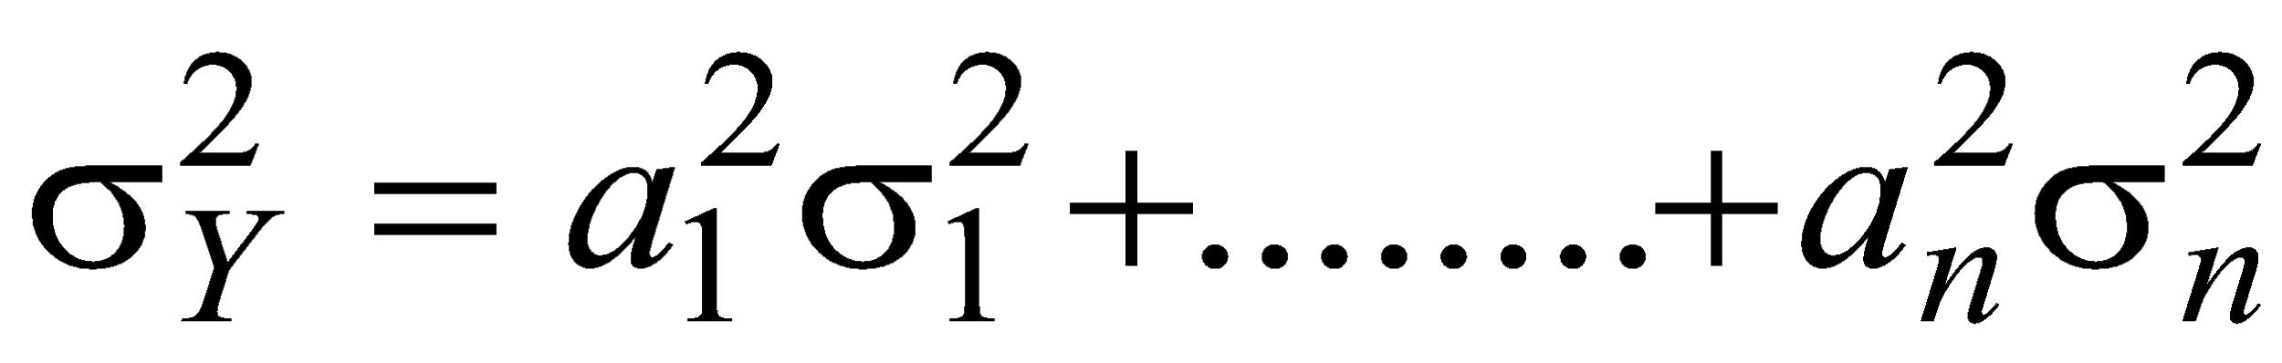
Propriedades da Distribuição Normal
Também seguirá o modelo normal, com média
e variância
onde a₁,......, a_{n} são constantes.

Slide 47
Teorema do Limite Central
O Teorema do Limite Central indica que a soma (e por conseguinte a média) de n variáveis independentes seguirá o modelo Normal, independentemente da distribuição das variáveis individuais.
A aproximação melhora na medida em que n aumenta. Se as distribuições individuais não são muito diferentes da Normal, basta n = 4 ou 5 para se obter uma boa aproximação.
Se as distribuições individuais forem radicalmente diferentes da Normal, então será necessário n = 20 ou mais.

Slide 48
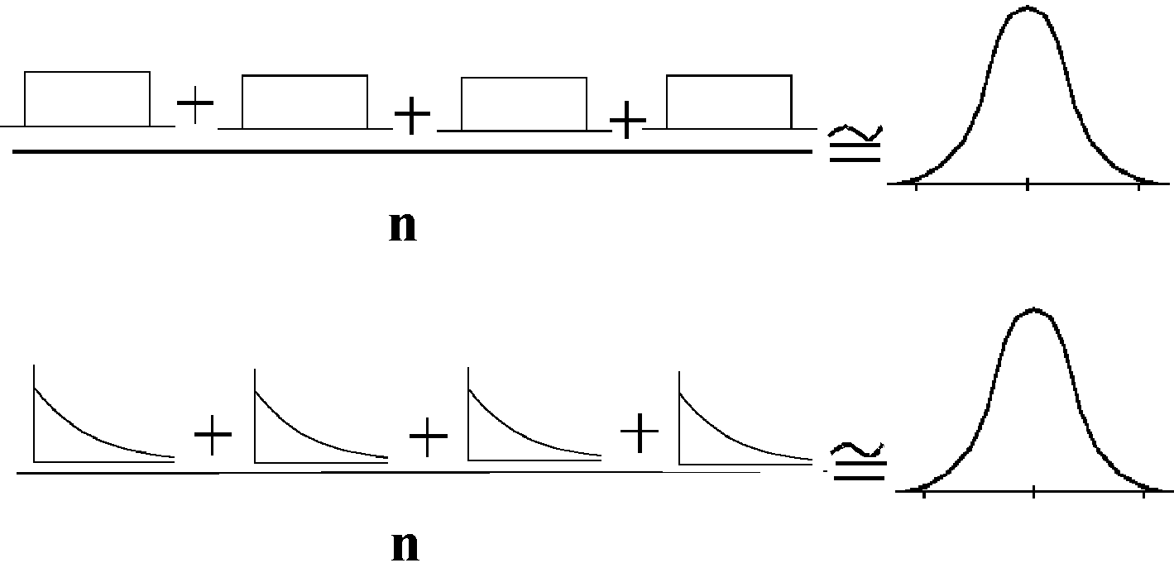
Teorema do Limite Central
Na figura abaixo pode ser visto um desenho esquemático do teorema do limite central.

Slide 49

Teorema do Limite Central
Exemplo 5: A distribuição de probabilidade da variável resultante do lançamento de um dado segue a distribuição uniforme, ou seja, qualquer valor (1,2,3,4,5,6) tem a mesma probabilidade (1/6) de ocorrer.
No entanto, se ao invés de lançar um dado, sejam lançados dois dados e calculada a média, a média dos dois dados seguirá uma distribuição aproximadamente Normal.

Slide 50
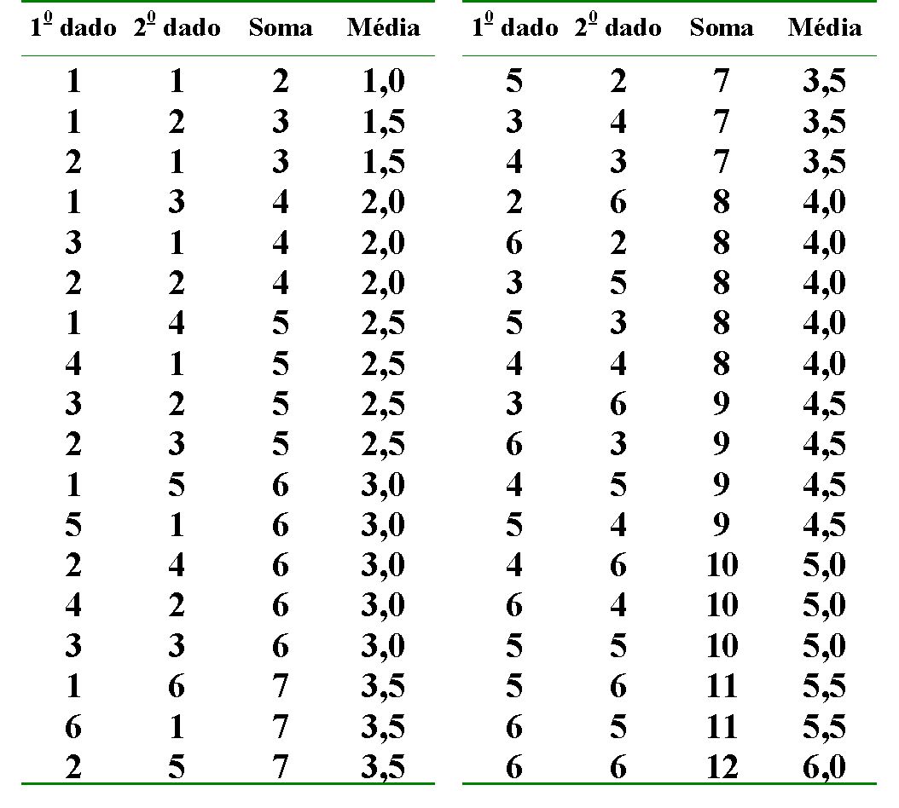

Slide 51
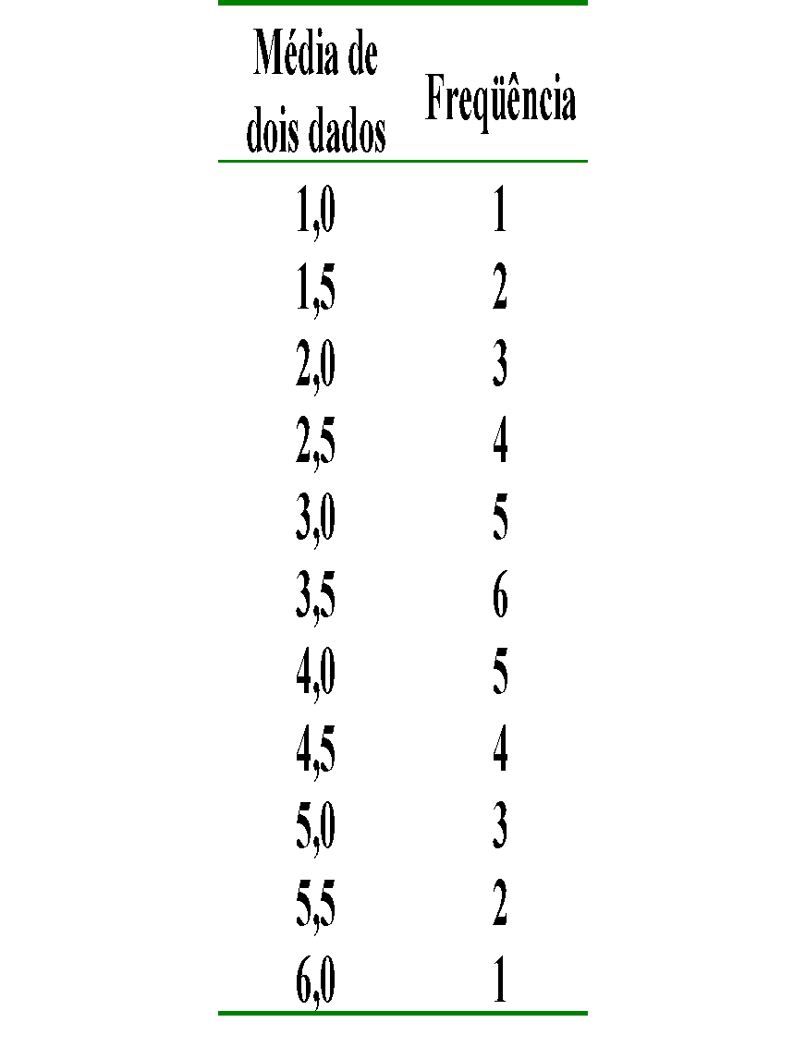
Teorema do Limite Central
Tabela de freqüência da média dos dois dados

Slide 52
Teorema do Limite Central
f(x)
Histograma da média dos dois dados
6/36
5/36
4/36
3/36
2/36
1/36
1,0
1,5
2,0
2,5
3,0
3,5
4,0
4,5
5,0
5,5
6,0
x

Slide 53
Teorema do Limite Central
Conforme pode ser visto no histograma anterior, o histograma da média dos dois dados resulta aproximadamente Normal. Além disso, observa-se que a aproximação da distribuição Normal melhora na medida que se fizesse a média do lançamento de mais dados.

